Slide 1

SuPeRBE edukacijski materijal
Makro područje stručnosti:
SuPeRBE materijal za obuku
Klimatske promjene i izgrađeni okoliš
Klimatske promjene i izgrađeni okoliš
Područje stručnosti:
Politike i upravljanje za prilagodbu klimatskim promjenama
Osnove klimatskih promjena
Razina kompetencije: 3
Razina kompetencije: 2
Aktivnost 3.2
Projekt SuPeRBE (CE0200768)
Područje stručnosti: AD1.2 prema
sporazumu CEN Workshop Agreement 17939

Slide 2
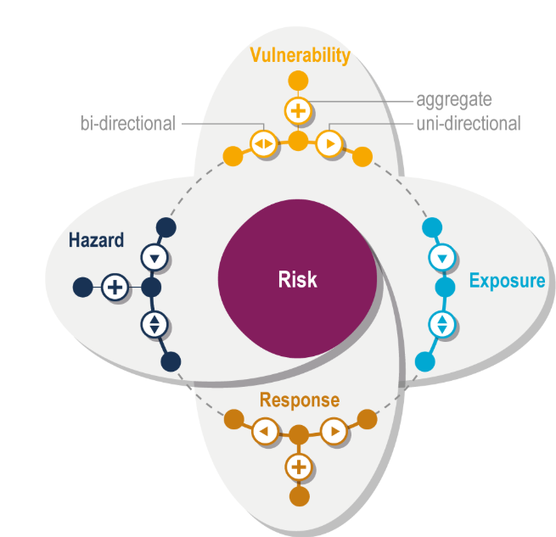
RIZIK NA KLIMATSKE PROMJENE
Potencijal za negativne posljedice klimatske opasnosti na ljudske ili ekološke sustave
Rezultat dinamičkih interakcija između opasnosti povezanih s klimom te izloženosti i ranjivosti pogođenog ljudskog ili ekološkog sustava
Rizik = ranjivost + izloženost + opasnost + reakcija
Upravljanje rizicima – planovi, akcije, strategije ili
politike za smanjenje vjerojatnosti i/ili opsega
potencijalnih negativnih posljedica, na temelju
procijenjenih ili percipiranih rizika
Izvor: https://www.ipcc.ch/report/ar6/wg2/chapter/chapter-1/
Notes:
Dodatni resursi:
https://www.ipcc.ch/report/ar6/wg2/chapter/chapter-1/

Slide 3
KOMPONENTE RIZIKA
Opasnost:
„Potencijalna pojava prirodnog ili ljudskom rukom izazvanog fizičkog događaja ili trenda koji može uzrokovati gubitak života, ozljede ili druge utjecaje na zdravlje, kao i štetu i gubitak imovine, infrastrukture, sredstava za život, pružanja usluga, ekosustava i okolišnih resursa.“ ( https://www.ipcc.ch/sr15/chapter/glossary/ )
Ranjivost:
„Sklonost ili predispozicija za negativne posljedice“ ( https://www.ipcc.ch/sr15/chapter/glossary/ )
Izloženost:
„Prisutnost ljudi; sredstava za život; vrsta ili ekosustava; ekoloških funkcija, usluga i resursa; infrastrukture; ili ekonomske, društvene ili kulturne imovine na mjestima i u okruženjima koja bi mogla biti negativno pogođena“ ( https://www.ipcc.ch/sr15/chapter/glossary/ )
Odgovor (kapacitet za prilagodbu):
„Sposobnost sustava, institucija, ljudi i drugih organizama da se prilagode potencijalnoj šteti, iskoriste prilike ili odgovore na posljedice“ ( https://www.ipcc.ch/sr15/chapter/glossary/ )

Slide 4
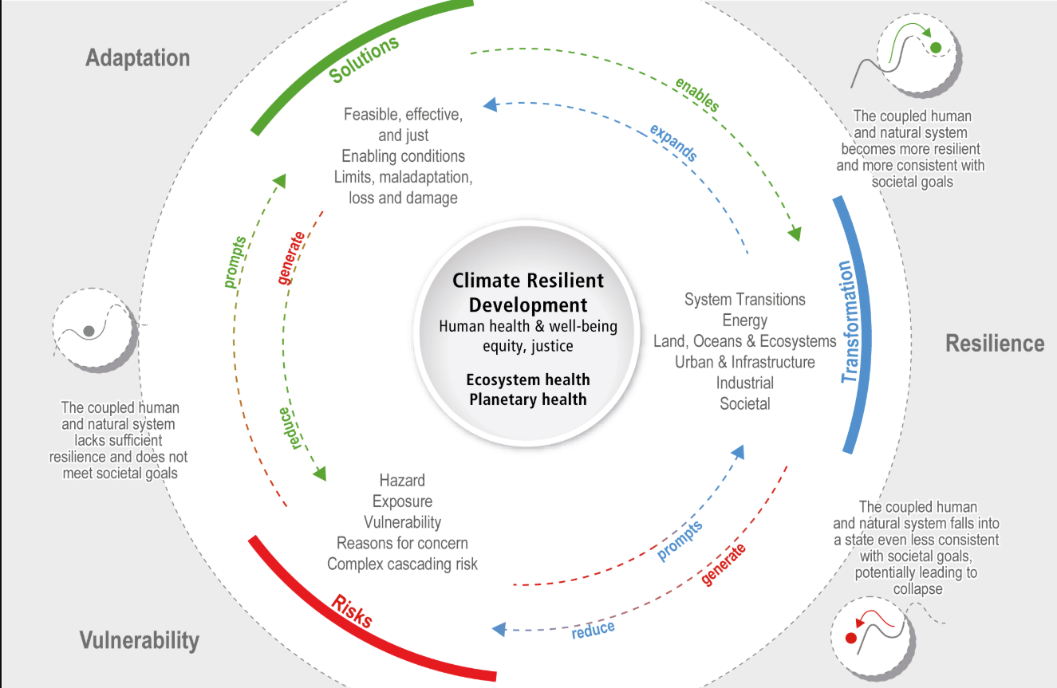
Izvor: https://www.ipcc.ch/report/ar6/wg2/chapter/chapter-1/

Slide 5
PROCJENA KLIMATSKOG RIZIKA I RANJIVOSTI (RVA)
Kvalitativna i/ili kvantitativna znanstvena procjena rizika
Alat za razumijevanje koliko je vjerojatno da će zajednice, sustavi ili sektori biti pogođeni klimatskim promjenama i što se može učiniti kako bi se prilagodili
Identificira kratkoročne i dugoročne klimatske rizike kako bi se izgradila otpornost u razvojnim projektima, politikama i programima
Pomaže u određivanju ukupne razine rizika od klimatskih promjena:
  Identificira klimatske opasnosti
  Procjenjuje izloženost (imovina, ljudi, sustavi)
  Procjenjuje osjetljivost (koliko jako mogu biti pogođeni)
  Procjenjuje adaptivni kapacitet (koliko dobro se mogu nositi s problemima ili se oporaviti)

Slide 6
KORACI ZA IZRADU RVA
Definirajte opseg i ciljeve (što se procjenjuje, zašto I koji je vremenski okvir)
Prikupite relevantne podatke
Identificirajte klimatske opasnosti (koristeći klimatske podatke i scenarije)
Procijenite izloženost (tko i što je u opasnosti)
Procijenite osjetljivost (koliko su sustavi ranjivi i izloženi)
Procijenite adaptivni kapacitet (sposobnost suočavanja, reagiranja ili oporavka)
Istaknite ključne rizike (tko i što je najviše izloženo riziku)
Odredite prioritete prilagodbe i postavite ciljeve prilagodbe
Uključite relevantne dionike u cijeli proces
Notes:
Dodatni resursi:
https://climatescreeningtools.worldbank.org/
https://climate-adapt.eea.europa.eu/en/mission/knowledge-and-data/regional-adaptation-support-tool/step-2-assessing-climate-change-risks-and-vulnerabilities
https://www.ipcc.ch/report/ar6/wg2/downloads/report/IPCC_AR6_WGII_TechnicalSummary.pdf
https://climate-adapt.eea.europa.eu/en/knowledge/tools/adaptation-support-tool

Slide 7
PRILAGODBA KLIMATSKIM PROMJENAMA
Prilagodbe ekoloških, društvenih i ekonomskih sustava kao odgovor na stvarne ili očekivane klimatske podražaje i njihov učinak
Prilagodba kroz procese u kojima se pojedinci, zajednice i države nastoje nositi s posljedicama klimatskih promjena
Nema univerzalnog rješenja - ovisi o kontekstu
Važan dio u odgovoru na klimatske promjene
Pomaže u zaštiti ljudi, sredstava za život i ekosustava
Notes:
Dodatni resursi:
https://unfccc.int/topics/adaptation-and-resilience/the-big-picture/introduction
https://www.adaptation-undp.org/sites/default/files/resources/adaptation_policy_frameworks_for_climate_change_-_developing_strategies_policies_and_measures_0.pdf

Slide 8
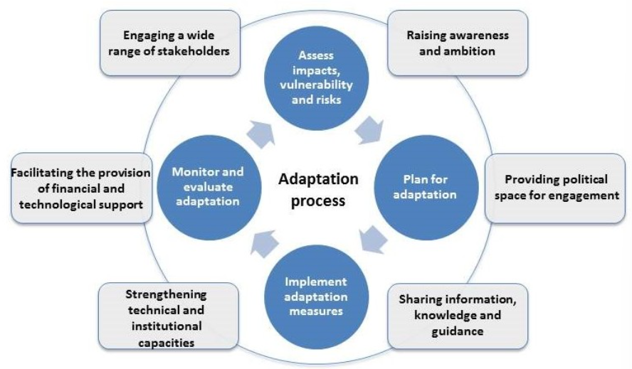
Izvor: https://unfccc.int/topics/adaptation-and-resilience/the-big-picture/introduction

Slide 9
PRILAGODBA NA POSLJEDICE KLIMATSKIH PROMJENA VS. PREVENCIJA
PRILAGODBA
Prilagodbe ekoloških, društvenih i ekonomskih sustava kao odgovor na stvarne ili očekivane klimatske podražaje i njihov učinak.
Ključna komponenta u odgovoru na klimatske promjene
Primjeri: obrana od poplava, postavljanje sustava ranog upozorenja, prelazak na usjeve otporne na sušu, redizajn komunikacijskih sustava, poslovnih operacija i vladinih politika,…
PREVENCIJA
Mjere poduzete za smanjenje ili sprječavanje emisija stakleničkih plinova ili za povećanje ponora ugljika koji ih uklanjaju iz atmosfere
Ključna komponenta u sprječavanju klimatskih promjena
Primjeri: odmicanje od fosilnih goriva, poboljšanje energetske učinkovitosti, promjena poljoprivrednih praksi, održivo upravljanje i očuvanje šuma, obnova i očuvanje kritičnih ekosustava,…
Notes:
Dodatni resursi:
https://climatepromise.undp.org/news-and-stories/what-climate-change-mitigation-and-why-it-urgent

Slide 10
OTPORNOST NA KLIMU
„ Sposobnost društvenih, ekonomskih i okolišnih sustava da se nose s opasnim događajem, trendom ili poremećajem, reagirajući ili reorganizirajući se na načine koji održavaju njihovu bitnu funkciju, identitet i strukturu, a istovremeno održavaju sposobnost prilagodbe, učenja i transformacije.“ ( https://www.ipcc.ch/sr15/chapter/glossary/ )
Bitna komponenta svakog programa djelovanja u području klime
3 komponente otpornosti na klimatske promjene:
  Otporni ljudi i egzistencija – sustavi ranog upozoravanja; pristojna, sigurna i zelena radna mjesta; otporni lanci vrijednosti; socijalna zaštita; dobijanje financiranja za lokalne zajednice
  Otporna poduzeća i gospodarstva – klimatske rizike u potpunosti razumiju sva poduzeća, investitori i društvo; osigurati da se donose informirane odluke prilikom ulaganja te da imaju pozitivne društvene, ekološke i ekonomske učinke
  Otporni okolišni sustavi – priroda je prva linija obrane od klimatskih rizika ekstremnih događaja i dugoročnih klimatskih promjena; bioraznolikost i ekosustavi su zaštićeni kako bi se osigurala hrana, čist zrak, svježa voda, plodno tlo i oprašivanje
Notes:
Ostali resursi:
https://www.c2es.org/document/what-is-climate-resilience-and-why-does-it-matter/
https://unfccc.int/sites/default/files/resource/ExecSumm_Resilience.pdf

Slide 11
KORACI ZA IZGRADNJU OTPORNOSTI NA KLIMU
Podizanje svijesti i zagovaranje za prilagodbu i prevenciju klimatskih promjena
Procjena klimatskog rizika
Razvoj i provedba odgovarajuće akcije
Mobiliziranje resursa
Praćenje napretka
Širenje znanja, iskustva i rješenja
Notes:
Ostali resursi: https://unfccc.int/sites/default/files/resource/ExecSumm_Resilience.pdf
Podizanje svijesti i zagovaranje – Jasno naglasite da budućnost neće nalikovati prošlosti; to temeljite na znanosti i ispitajte različite scenarije (npr. 1,5 stupnjeva i više) i njihove utjecaje.
Provedite procjene klimatskih rizika na nacionalnoj, lokalnoj (grad/regija), sektorskoj ili organizacijskoj razini i koristite sistemski pristup.
Razviti i provesti odgovarajuće akcije i intervencije.
Mobilizirati resurse – Izgraditi kapacitete i proširiti djelovanje.
Pratiti i pratiti napredak.
Podijelite znanje, iskustva i rješenja

Slide 12
VRSTE INTERVENCIJA ZA IZGRADNJU OTPORNOSTI NA KLIMU
Procjene klimatskih rizika i ranjivosti
Sustavi ranog upozorenja
Spremnost
Upravljanje klimatskim rizicima i izgradnja kapaciteta
Rješenja temeljena na prirodi (NBS – Nature Based Solutions)
Otpornost na klimu
Prijenos rizika
Dijeljenje znanja i najboljih praksi
Pristup financiranjima
Notes:
Procjene klimatskih rizika i ranjivosti, objavljivanje i praćenje
Sustavi ranog upozorenja i rano djelovanje
Pripravnost: planovi za nepredviđene situacije/reakcija u hitnim slučajevima
Upravljanje klimatskim rizicima i izgradnja kapaciteta
Rješenja temeljena na prirodi koja se koriste za smanjenje rizika u svim sektorima
Infrastruktura i usluge otporne na klimatske promjene
Prijenos rizika: osiguranje i socijalna zaštita
Razmjena znanja i najboljih praksi o upravljanju klimatskim rizicima
Obujam, kvaliteta i pristup javnom i privatnom financiranju

Slide 13
SMJERNICE ZA OTPORNOST ZGRADE
Referentni tehnički standardi za projektiranje i izgradnju uzimaju u obzir većinu opasnosti povezanih s vremenskim uvjetima, uključujući one uzrokovane klimom
Razvijeno od strane Međunarodnog vijeća za kodeks (ICC – International Code Council)
Načela:
  Hitnost
  Jasnoća ciljeva
  Robusna klimatska znanost
  Jasnoća rizika
  Planiranje za budućnost
  Izdržljivost
  Holistički pristup
  Pristupačnost
  Postojeće zgrade
  Održavanje zgrade
  Usklađenost
  Implementacija
  Prati i evaluiraj
  Angažman
  Smanjenje emisija
Notes:
Ostali resursi:
https://cdn-www-v2.iccsafe.org/wp-content/uploads/Delivering_Resilient_Building_Codes_and_Standards.pdf
https://www.iccsafe.org/wp-content/uploads/22-22032_GLOBAL_Comp_to_Global_Resilience_Guidelines.pdf#:~:text=Smjernice za globalnu otpornost zgrada sastoje se od propisa i standarda koji uključuju klimatsku otpornost usmjerenu na budućnost.
Hitnost - Potreba za reagiranjem na povezane utjecaje klimatskih promjena i ekstremnih vremenskih događaja na zgrade i stanare zgrada hitnija je nego ikad.
Jasnoća ciljeva - pozornost na promjenjive klimatske uvjete s kojima će se zgrade suočiti tijekom svog životnog ciklusa i utjecaje na njihov očekivani rad nakon ekstremnih vremenskih događaja
Robusna klimatska znanost - baza dokaza koja koristi službene klimatske prognoze u lokalnoj jurisdikciji ili modele temeljene na recenziranim znanstvenim istraživanjima i idealno pruža demonstraciju različitih mogućnosti budućeg stanja
Jasnoća rizika - Razmišljanje i donošenje odluka utemeljenih na riziku važno je u pružanju podrške odlukama o dizajnu kako bi se uravnotežili troškovi, energetska učinkovitost, emisije stakleničkih plinova i otpornost, gdje se promjenjivi rizici mogu uravnotežiti sa sigurnošću performansi za razvoj i održavanje zgrada.
Pogled u budućnost - Osnovna procjena trenutnih tehničkih građevinskih standarda, gdje postoje, omogućuje usporedbu s modeliranjem i scenarijima za buduću klimu kako bi se utvrdilo jesu li oni i dalje adekvatni ili je potrebno razviti nove
Trajnost - Razumijevanje projektiranog vijeka trajanja zgrade važno je ne samo za pomoć u određivanju minimalnih potrebnih tehničkih građevinskih standarda, već i za kalibraciju tehničkih projektnih zahtjeva
Holistički pristup - Građevinski propisi mogu doprinijeti poboljšanju otpornosti zgrada kao dio širokog niza regulatornih i neregulatornih mjera
Pristupačnost - Građevinski propisi i standardi razmatraju, gdje je to moguće, regulatorni princip postavljanja minimalnih zahtjeva potrebnih za postizanje željene razine performansi, a istovremeno čine to isplativo.
Postojeće zgrade - Odrediti strategije za poticanje vlasnika postojećih zgrada da svoje zgrade podignu na viši standard otpornosti na vrste budućih prirodnih opasnosti povezanih s vremenskim uvjetima s kojima se mogu suočiti na temelju svoje lokacije i klimatskih projekcija.
Održavanje zgrada - Potaknite vlasnike nekretnina da se uključe u potrebu planiranog periodičnog i specifičnog održavanja svojih zgrada te promiču bitne značajke otpornosti
Usklađenost - Učinkoviti regulatorni sustavi uključivat će odgovarajuće resurse za pravilnu provedbu građevinskih propisa i standarda, kao i promicati etiku usklađenosti
Provedba - Dopuniti sve regulatorne mjere za poboljšanje usklađenosti i podržati tehnička rješenja širokim rasponom alata za edukaciju i izgradnju kapaciteta praktičara
Pratiti i evaluirati - Rutinski pratiti potrebu održavanja ažurnosti građevinskih propisa i standarda kao odgovor na ažurirane klimatske znanosti i projekcije.
Angažman - Koristite jasnu i nekompliciranu komunikacijsku strategiju koja obuhvaća i pojednostavljuje informacije temeljene na riziku; koristi zajednički, vjerodostojan i dosljedan skup dokaza; te uzima u obzir mnoga i raznolika stajališta onih koji su zainteresirani za ovu temu.
Smanjenje emisija - Razvoj građevinskih propisa može dati važan doprinos ublažavanju uzroka klimatskih promjena s posljedičnim dugoročnim koristima za otpornost zgrada.

Slide 14

POLITIKE PRILAGOĐAVANJA KLIMATSKIM PROMJENAMA
Bitan dio upravljanja neizbježnim utjecajima klimatskih promjena
Pomažu u smanjenju ljudskih i ekonomskih gubitaka
Isplativa ulaganja u otpornost
Promiču socijalne i klimatske pravde
Podržavaju dugoročni razvoj ciljeva
Notes:
Čak i uz globalne napore za ublažavanje, svijet doživljava sve češće i intenzivnije ekstremne vremenske događaje - toplinske valove, poplave, suše i porast razine mora. Politike prilagodbe ključne su za upravljanje tim neizbježnim utjecajima i zaštitu zajednica.
Dobro osmišljene politike prilagodbe smanjuju ljudske i ekonomske gubitke pripremajući društva za suočavanje s poremećajima u poljoprivredi, opskrbi vodom, javnom zdravstvu, infrastrukturi i bioraznolikosti.
To su isplativa ulaganja u otpornost - Studije pokazuju da svaki dolar uložen u klimatsku otpornost donosi više dolara u izbjegnutim gubicima i ekonomskim koristima.
Promicanje socijalne i klimatske pravde - Ranjive skupine stanovništva, posebno u regijama s niskim prihodima i obalnim regijama, često su najteže pogođene klimatskim utjecajima. Politike prilagodbe mogu osigurati da zaštitne mjere dopru do onih koji su najugroženiji, pomažući u smanjenju jaza u jednakosti.
Podržavanje dugoročnih razvojnih ciljeva - Prilagodba klimatskim promjenama nije odvojena od razvoja - ona je temeljna za postizanje sigurnosti hrane, zdravlja, stabilnih gospodarstava i održivih gradova u promjenjivoj klimi.

Slide 15







CILJEVI ODRŽIVOG RAZVOJA (SDG – Sustainable Development Goals)
Skup od 17 globalnih ciljeva koje je UN uspostavio 2015. godine, a čiji je cilj rješavanje različitih globalnih izazova
Nacrt za postizanje bolje i održive budućnosti za sve
SDG 13: Odgovor na klimatske promjene
  Cilj 13.1: Jačanje otpornosti i sposobnosti prilagodbe na opasnosti povezane s klimom
  Cilj 13.2: Integrirati mjere klimatskih promjena u nacionalne politike i planove
Ostali povezani ciljevi:
Izvor: https://www.un.org/sustainabledevelopment/
Notes:
Ostali resursi: https://www.un.org/sustainabledevelopment/
Skup od 17 globalnih ciljeva koje je UN uspostavio 2015. godine, a čiji je cilj rješavanje različitih globalnih izazova, uključujući siromaštvo, nejednakost, klimatske promjene, degradaciju okoliša, mir i pravdu
Nacrt za postizanje bolje i održive budućnosti za sve
Cilj održivog razvoja 13: Akcija za klimu
Cilj 13.1: Jačanje otpornosti i sposobnosti prilagodbe na opasnosti povezane s klimom
Cilj 13.2: Integrirati mjere klimatskih promjena u nacionalne politike i planiranje
Ostali povezani ciljevi:
Cilj održivog razvoja 2: Nula gladi – suše, poplave i promjena godišnjih doba utječu na prinose usjeva i prehrambene sustave, prilagodba omogućuje sigurnost hrane u promjenjivoj klimi
Cilj održivog razvoja 3: Dobro zdravlje i blagostanje – klimatske promjene potiču zdravstvene prijetnje, prilagodba je ključna za zaštitu javnog zdravlja
Cilj održivog razvoja 6: Čista voda i sanitacija – klimatske promjene mijenjaju obrasce oborina i dostupnost vode, prilagodba osigurava otporne vodne sustave i štiti sigurnost vode
Cilj održivog razvoja 8: Dostojanstven rad i gospodarski rast – klimatski ekstremi mogu oštetiti infrastrukturu, smanjiti produktivnost rada i poremetiti gospodarske sektore, stabilna klima temelj je održivog gospodarskog rasta
Cilj održivog razvoja 11: Održivi gradovi i zajednice – urbana područja suočavaju se s visokom izloženošću vrućini, poplavama i kvarovima infrastrukture, prilagodba klimatskim promjenama osigurava otporan i uključiv urbani razvoj
Cilj održivog razvoja 15: Život na kopnu – Klimatske promjene degradiraju ekosustave i bioraznolikost, rješenja temeljena na prirodi poboljšavaju bioraznolikost i otpornost
Dodatne (moguće) koristi: smanjuje nejednakost (SDG10), jača partnerstva (SDG17), poboljšava obrazovanje (SDG4)

Slide 16
IPPC
IPPC – The Intergovernmental Panel on Climate Change
Tijelo UN-a za procjenu dostupne znanosti i istraživanja vezana uz klimatske promjene
3 radne skupine pripremaju procjenu i izvješća
  Radna skupina I: Osnove fizikalne znanosti
  Radna skupina II: Utjecaji, prilagodba i ranjivost
  Radna skupina III: Ublažavanje klimatskih promjena
Radna skupina za nacionalne inventare stakleničkih plinova
Pripremaju sveobuhvatna izvješća o procjeni stanja znanja o klimatskim promjenama, njihovim utjecajima i budućim rizicima
  Najnovije: Šesto izvješće o procjeni, 2023. ( https://www.ipcc.ch/assessment-report/ar6/ )
  Trenutno u sedmom ciklusu procjene, koji je započeo u srpnju 2023.
Notes:
Ostali resursi: https://www.ipcc.ch/
Međuvladin panel o klimatskim promjenama (IPCC) vodeće je svjetsko znanstveno tijelo za procjenu klimatskih promjena
Osnovan 1988. godine od strane Programa Ujedinjenih naroda za okoliš (UNEP) i Svjetske meteorološke organizacije (WMO)
Ne provodi vlastita istraživanja; pregledava i sintetizira tisuće znanstvenih studija kako bi vladama pružila najautoritativnije i najnovije znanje o klimatskim promjenama, njihovim utjecajima, rizicima i rješenjima.
Glavna aktivnost IPCC-a je priprema izvješća kojima se procjenjuje stanje znanja o klimatskim promjenama (izvješća o procjeni, posebna izvješća i metodološka izvješća)
IPCC također ima Radnu skupinu za nacionalne inventare stakleničkih plinova, čiji je glavni cilj razvoj i usavršavanje metodologije za izračun i izvješćivanje o nacionalnim emisijama i uklanjanjima stakleničkih plinova.
Definira znanstvenu osnovu za prilagodbu → Pomaže vladama da shvate zašto i gdje je prilagodba hitno potrebna
Vodi nacionalnu i međunarodnu politiku prilagodbe → Koristi se za razvoj nacionalnih politika prilagodbe (NAP)
Međunarodni sporazumi (poput Pariškog sporazuma) uvelike se oslanjaju na znanost IPCC-a kako bi postavili ciljeve prilagodbe i pratili napredak

Slide 17
PARIŠKI SPORAZUM
Pravno obvezujući međunarodni ugovor o klimatskim promjenama
Usvojeno od strane 195 država na konferenciji UN-a o klimatskim promjenama (COP21) u Parizu 12. prosinca 2015.
Opći cilj: ograničiti prosječnu globalnu temperaturu na znatno ispod 2°C od predindustrijske razine
Zemlje podnose svoje nacionalne planove djelovanja za klimu poznate kao nacionalno određeni doprinosi (NDC-ovi)
Pruža okvir za financijsku, tehničku i podršku izgradnji kapaciteta
Notes:
Ostali resursi: https://unfccc.int/process-and-meetings/the-paris-agreement
Pariški sporazum:
Pravno obvezujući međunarodni ugovor o klimatskim promjenama
Usvojeno od strane 195 stranaka na Konferenciji UN-a o klimatskim promjenama (COP21) u Parizu 12. ^{prosinca} 2015.
Opći cilj: ograničiti prosječnu globalnu temperaturu na znatno ispod 2°C iznad predindustrijske razine i uložiti napore da se zadrži ispod 1,5°C (nedavno je naglašena potreba ograničavanja globalnog zagrijavanja na 1,5°C do kraja ovog stoljeća)
Zemlje podnose svoje nacionalne planove djelovanja za klimu poznate kao nacionalno određeni doprinosi (NDC) – svaki mora imati veću ambicioznost od prethodnog

Slide 18

SAVJET GRADONAČELNIKA (CoM – Covenant of Mayors)
Najveći globalni savez lokalnih vlasti koje se dobrovoljno obvezuju na borbu protiv klimatskih promjena, uključujući:
  Prevenciju: smanjenje emisija stakleničkih plinova
  Prilagodba: povećanje otpornosti na klimatske promjene
  Osiguravanje pristupa održivoj, pristupačnoj i sigurnoj energiji
Radi na razvoju otpornog društva s niskim emisijama
Gradovi potpisnici obvezuju se na:
  Provođenje procjene klimatskog rizika i ranjivosti
  Razvoj Akcijskog plana za održivu energiju i klimu
  (SECAP – Sustainable Energy and Climate Action Plan)
  Praćenje napretka i izvještavanje svake dvije godine
CoM nudi tehničke smjernice, predloške, učenje i dijeljenje znanja sa kolegama, smjernice za financiranje i pristup alatima
Notes:
Ostali resursi: https://www.globalcovenantofmayors.org/what-is-our-mission/
Potiče prilagodbu odozdo prema gore usklađenu s globalnim, nacionalnim i ciljevima/sporazumima EU
Pomaže u uključivanju prilagodbe u urbano planiranje i proračun
Jača lokalne kapacitete za pripremu za klimatske promjene
Vrste podržanih mjera prilagodbe: zelena infrastruktura, sprječavanje poplava, odgovor na toplinske valove, podizanje javne svijesti i sustavi ranog upozoravanja

Slide 19

EUROPSKI ZELENI PLAN
(THE EUROPEAN GREEN DEAL)
Politička inicijativa usmjerena na to da EU postane prvi klimatski neutralan kontinent do 2050. godine
Obuhvaća i prilagodbu i prevenciju klimatskih promjena
Fokus prilagodbe:
  Poziva na snažnije djelovanje u području otpornosti na klimatske promjene kako bi se učinkovito prevladali klimatski rizici
  Fokus na rješenja temeljena na prirodi (NBS) i zelenu infrastrukturu
  Obnova bioraznolikosti, smanjenje zagađenja i učinkovito
  korištenje resursa
Notes:
Ostali resursi: https://ec.europa.eu/stories/european-green-deal/

Slide 20
EUROPSKI KLIMATSKI ZAKON
Zakonski utvrđuje cilj utvrđen u Europskom zelenom planu
  Klimatska neutralnost do 2050.
  Smanjenje emisija za 55% do 2030.
Mjere za praćenje napretka i prilagodbu postupaka na temelju postojećih sustava
Zahtijeva od EU-a i država članica da poboljšaju sposobnost prilagodbe, ojačaju otpornost i smanje ranjivost na klimatske promjene
Notes:
Ostali resursi:
https://eur-lex.europa.eu/eli/reg/2021/1119/oj
https://climate.ec.europa.eu/eu-action/european-climate-law_en

Slide 21

STRATEGIJA PRILAGOĐAVANJA EU
(EU ADAPTATION STRATEGY)
EU je 2021. godine usvojila svoju novu strategiju o prilagodbi klimatskim promjenama
Utvrđuje na koji način se EU može prilagoditi posljedicama klimatskih promjena i postati otporna na klimatske promjene do 2050.
4 glavna cilja:
  Pametnija prilagodba
  Brža prilagodba
  Sistematskija prilagodbe
  Jačanje međunarodnih akcija za otpornost na klimatske promjene
Izvor: https://climate-adapt.eea.europa.eu/en
Notes:
Ostali resursi:
https://climate.ec.europa.eu/eu-action/adaptation-climate-change/eu-adaptation-strategy_en
https://climate-adapt.eea.europa.eu/en
Pametnija prilagodba: djelovanje mora biti utemeljeno na robusnim podacima i alatima za procjenu rizika koji su dostupni svima (unapređenje Climate-ADAPT-a kao europske platforme za znanje o prilagodbi)
Brža prilagodba: prilagodba mora biti brža i sveobuhvatnija
Sustavnija prilagodba: klimatske promjene imat će utjecaje na svim razinama i u svim sektorima gospodarstva, stoga prilagodba mora biti sustavnija
Jačanje međunarodnog djelovanja za otpornost na klimatske promjene: povećanje međunarodnog financiranja, snažniji globalni angažman i razmjena mišljenja o prilagodbi

Slide 22
EUROPSKI KLIMATSKI PAKT
Participativna inicijativa koja potiče građane, zajednice i organizacije na djelovanje u području klime
Dio Europskog zelenog plana
Promiče podizanje svijesti, otpornost i lokalnu prilagodbu
Podržava prilagodbu “odozdo prema gore” putem obrazovanja, lokalnog znanja i projekata temeljenih na prirodi
Notes:
Ostali resursi: https://climate-pact.europa.eu/index_en

Slide 23
NACIONALNO KLIMATSKO PLANIRANJE
Strateški okvir za prilagodbu klimatskim promjenama na razini cijele države kao cjeline
Postavlja nacionalnu viziju i prioritete, dodjeljuje sredstva, koordinira djelovanje u svim sektorima, podržava klimatsku diplomaciju
Ključni alati:
  Nacionalni planovi prilagodbe (NAP – National Adaptation Plans)
  Nacionalni energetski i klimatski planovi (NECP – National Energy and Climate Plans)
  Nacionalna procjena rizika i ranjivosti
  Sektorski planovi prilagodbe
Notes:
Ostali resursi:
https://unfccc.int/national-adaptation-plans
https://commission.europa.eu/energy-climate-change-environment/implementation-eu-countries/energy-and-climate-governance-and-reporting/national-energy-and-climate-plans_en

Slide 24

LOKALNO KLIMATSKO PLANIRANJE
Fokusira se na gradsku, općinsku ili regionalnu razinu
Rješavanje utjecaja klime specifičnih za određenu lokaciju
Bliska suradnja sa zajednicama i lokalnim dionicima
Specifično za kontekst, fleksibilno i inovativno, omogućuje djelovanje “odozdo prema gore” i veći angažman javnosti, integrira se s lokalnom infrastrukturom i zavičajem
Ključni alati:
  Lokalni planovi prilagodbe (Planovi održive energije i djelovanja za
  klimu (SECAP), Akcijski planovi za klimu,...)
  Propisi o urbanističkom planiranju (zoniranje, zelena infrastruktura)
  Procjena lokalnog rizika i ranjivosti
  Javne konzultacije, participativni alati
Notes:
Ostali resursi:
https://iclei.org/
https://www.globalcovenantofmayors.org/what-is-our-mission/

Slide 25
LOKALNO VS NACIONALNO PLANIRANJE
 | NACIONALNI | LOKALNO
Opseg | Nacionalni i sektorski | Lokalni rizici, zajednica
Koordinacija | Sva ministarstva, regije | Lokalni dionici, općinski odjeli
Fleksibilnost | Sporije, standardiziranije | Agilno, specifično za kontekst
Pristup financiranju | Pristup nacionalnom/međunarodnom financiranju | Ograničeno, ali može voditi inovacije
Inovacija | Strateški, velikih razmjera | Osnovno, eksperimentalno
Najbolje za | Postavljanje prioriteta, koordinacija, financije | Provedba, angažman, lokalno djelovanje

Slide 26
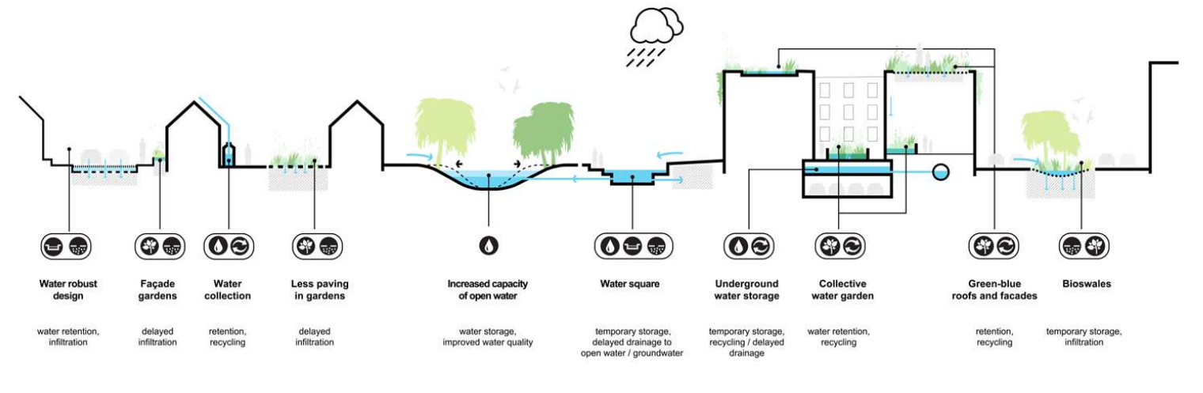
USPJEŠNE STRATEGIJE PRILAGOĐAVANJA – PRIMJERI
Rotterdam, Nizozemska:
Fokus: otpornost na poplave, toplinski stres, zadržavanje vode u nizinskom gradu
Uspješno kombinira infrastrukturu sa zelenim površinama i angažmanom javnosti
Višeslojna zaštita od poplava: adaptivna gradnja i dizajn, javni prostori otporni na poplave, rješenja temeljena na prirodi, nasipi, hvatanje i skladištenje kišnice, robusna infrastruktura
Dobar primjer upravljanja vodama u urbanim područjima i NBSa
Izvor: https://static1.squarespace.com/static/5f082078d610926644d22e00/t/62b19d595f452d43febaa862/1655807334154/20121210+RAS+EN+lr+versie+4_compressed.pdf
Notes:
Ostali resursi:
https://static1.squarespace.com/static/5f082078d610926644d22e00/t/62b19d595f452d43febaa862/1655807334154/20121210+RAS+EN+lr+versie+4_compressed.pdf
https://www.urbanisten.nl/work/rotterdam-adaptation-strategy

Slide 27

Kopenhagen, Danska:
Plan usvojen 2012. godine nakon velike poplave
Fokus: Upravljanje ekstremnim kišama i urbanim poplavama kombiniranjem podzemnih tunela za odvodnju sive infrastrukture i velikih projekata površinske plavo-zelene infrastrukture
Dugoročno urbanističko planiranje s inovativnim dizajnom
Pet vrsta rješenja:
  Bulevari za transport vode prilikom velikih pljuskova
  Cijevi za podzemni transport vode
  Retencijski dijelovi grada (parkovi) za odgađanje poplave
  Centralni rezervoari za skladištenje vode
  Zelene ceste za transport i zadržavanje vode na manjim cestama
Notes:
Ostali resursi:
https://climatefit-heu.eu/wp-content/uploads/2024/07/03_Cloudburst-Management-Plan.pdf#:~:text=Copenhagen%20was%20hit%20by%20a%201000-year%20storm%20%28cloudburst%29,offshoot%20of%20the%20city%E2%80%99s%20Climate%20Adaption%20Plan%20%282011%29
https://www.asla.org/2016awards/171784.html

Slide 28

Melbourne, Australija:
Grad je proglasio izvanredno stanje za klimu i bioraznolikost 2019. godine.
Ključni klimatski rizici: toplinski valovi, porast razine mora, šumski požari, suše, intenzivne kiše i oluje s vjetrom
Ciljevi:
  Unaprijediti prirodni okoliš i zelene površine
  Izgraditi zgrade i urbana područja da izdrže buduće utjecaje klimatskih promjena
  Jačanje otpornosti zajednice
  Zaštitita i unaprijeđenje gospodarstva
  Nastaviti graditi sposobnosti i stručnost prilagodbe
Radnje:
  Povećanje količine i kvalitete zelene infrastrukture
  Povećanje alternativne opskrbe vodom
  Graditi u svrhu povećanje toplinske udobnosti
Notes:
Ostali resursi:
https://www.melbourne.vic.gov.au/climate-change-adaptation-strategy

Slide 29
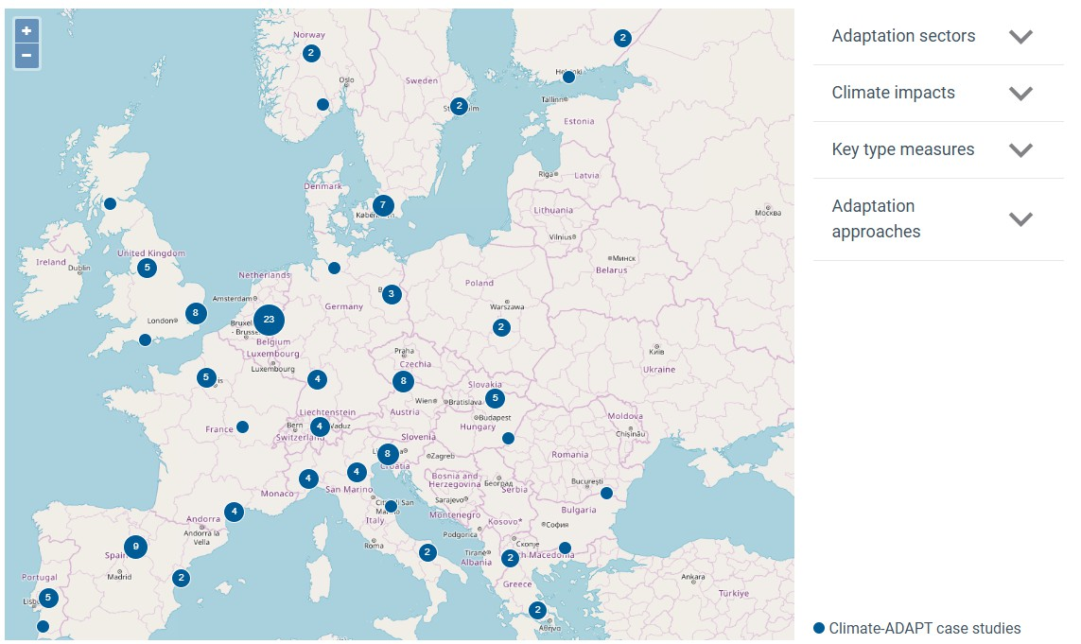
Istražite druge dobre prakse:
https://climate-adapt.eea.europa.eu/en/knowledge/tools/case-study-explorer

Slide 30

FINANCIJSKI POTICAJI
Javni ili privatni financijski alati koji imaju za cilj potaknuti pojedince, tvrtke i vlade na ulaganje u prilagodbu klimatskim promjenama, otpornost i održivost
Potrebni kako bi se premostili nedostaci financiranja za skupa ulaganja
Čine klimatski otporne investicije privlačnijima
Vrste:
  Potpore i subvencije (nacionalne, EU)
  Porezni krediti i odbitci
  Krediti s niskim kamatama
  Popusti na osiguranje
  Javno-privatna partnerstva
  Zelene obveznice/klimatske obveznice
  Tržišni alati
Notes:
Dodatni resursi:
https://www.oecd.org/en/publications/financing-green-urban-infrastructure_5k92p0c6j6r0-en.html
https://documents.worldbank.org/en/publication/documents-reports/documentdetail/247041468340183358/green-infrastructure-finance-leading-initiatives-and-research
Potpore i subvencije - Izravno financiranje zelenih projekata, često od javnih agencija
Porezni krediti i odbitci - Smanjite poreze za provedbu mjera prilagodbe (npr. sustavi oborinskih voda)
Krediti s niskim kamatama - Pomozite u financiranju infrastrukture dugoročnim planovima otplate
Popusti na osiguranje - Niže premije za zgrade s karakteristikama otpornosti na poplave/topline
Javno-privatna partnerstva (JPP) - Zajednička ulaganja u projekte prilagodbe
Zelene obveznice/klimatske obveznice - Dužnički instrumenti za financiranje infrastrukture otporne na klimatske promjene
Tržišni alati - Naknade za oborinske vode, naknade za razvoj temeljene na nepropusnim površinama

